Slide 1
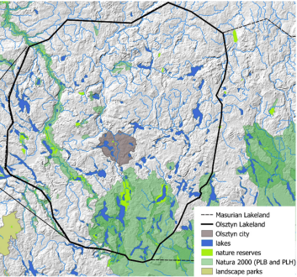
Shapley value
in Practice
Problem do rozwiązania: jakie cechy przyrodnicze jezior czynią je interesującymi turystycznie (klasa 1 – interesująca, klasa 0 – nieciekawa (przykład z bazy danych Pojezierza Olsztyńskiego 147 jezior)
Open Anaconda Navigator, Jupiter Notebook and Prompt
Przegląd bazy danych jezior: jakie cechy naturalne są analizowane. Załaduj do kodu:
Przejrzyj kod wzorca (poniżej)
Wizualizacja rankingu cech w Random Forest, Gradient Boosting Machine (GMB), Extreeme Gradient Boosting (XGB) i SHAP
Przeprowadź porównania między rankingami cech jeziora na podstawie Random Forest, Gradient Boosting Machine (GMB), Extreme Gradient Boosting (XGB) i SHAP – wskaż różnice
Wykorzystując SHAP model Wizualizuj 2 jeziora z cechami preferowanymi w turystyce, i 2 z nie preferowanymi
Na podstawie „Force plot” i „similarity comparison” odznacz grupy jezior o podobnych naturalnych preferencjach dla turystyki
Install libraries:
graphviz
eli5
yellowbrick
shap

Slide 2
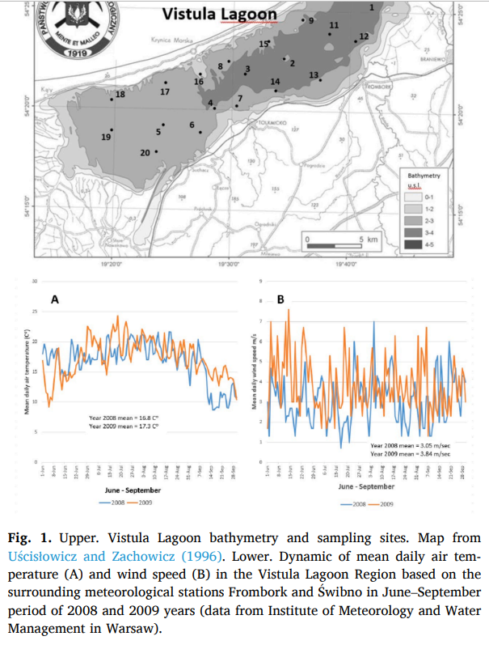
DEMO example
Celem jest ukazanie wrażliwości czynników fizykochemicznych na wahania klimatu z sezonu na sezon w kolejnych latach: Pierwszy rok z łagodną pogodą – Class 0
Drugi rok z wietrzną pogodą – Class 1

Slide 3
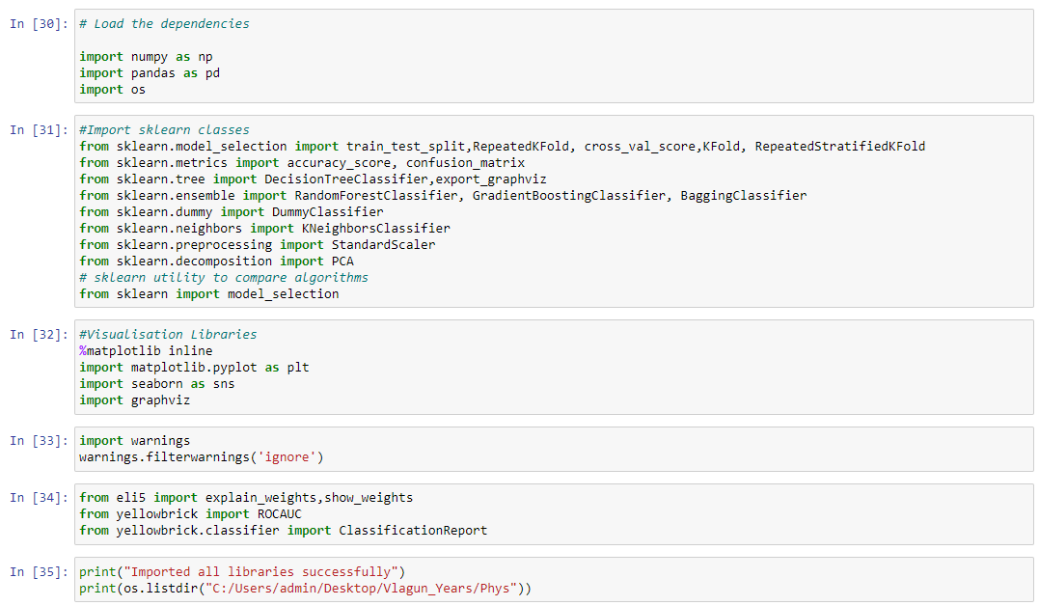

Slide 4
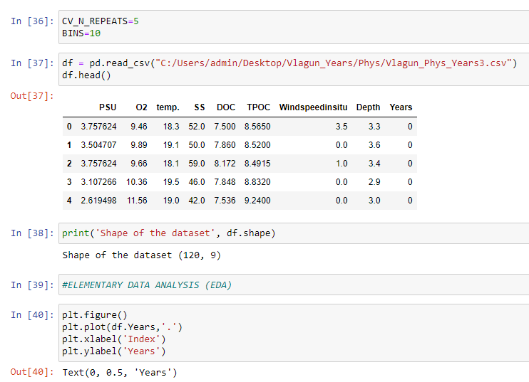

Slide 5

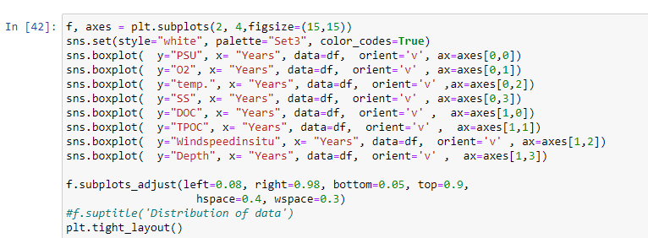
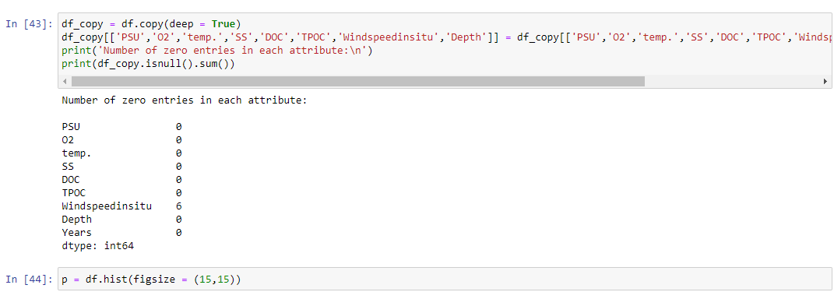

Slide 6
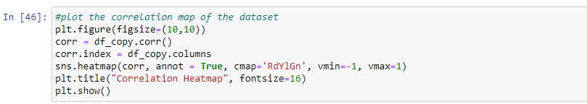

Slide 7
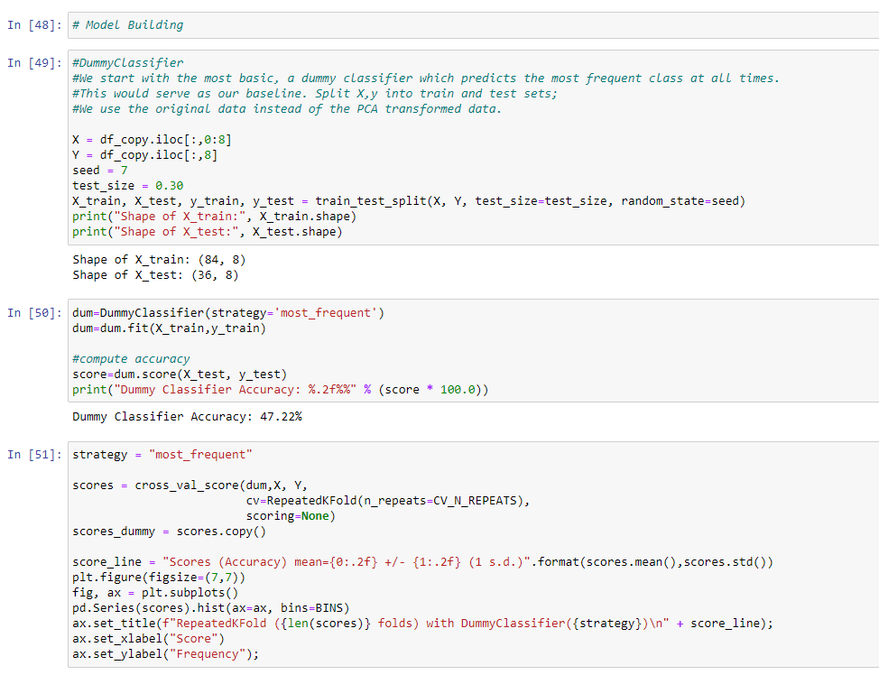
X = df_copy.iloc[:, :-1]
Y = df.copy.iloc[:, -1]

Slide 8
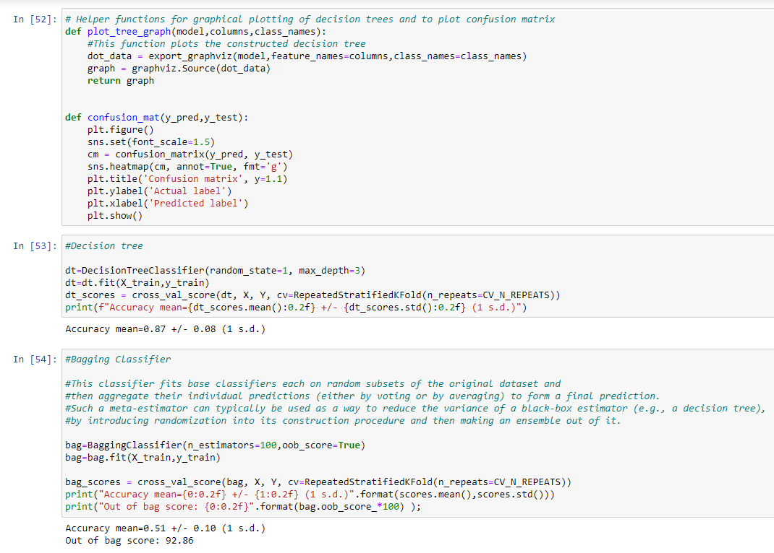
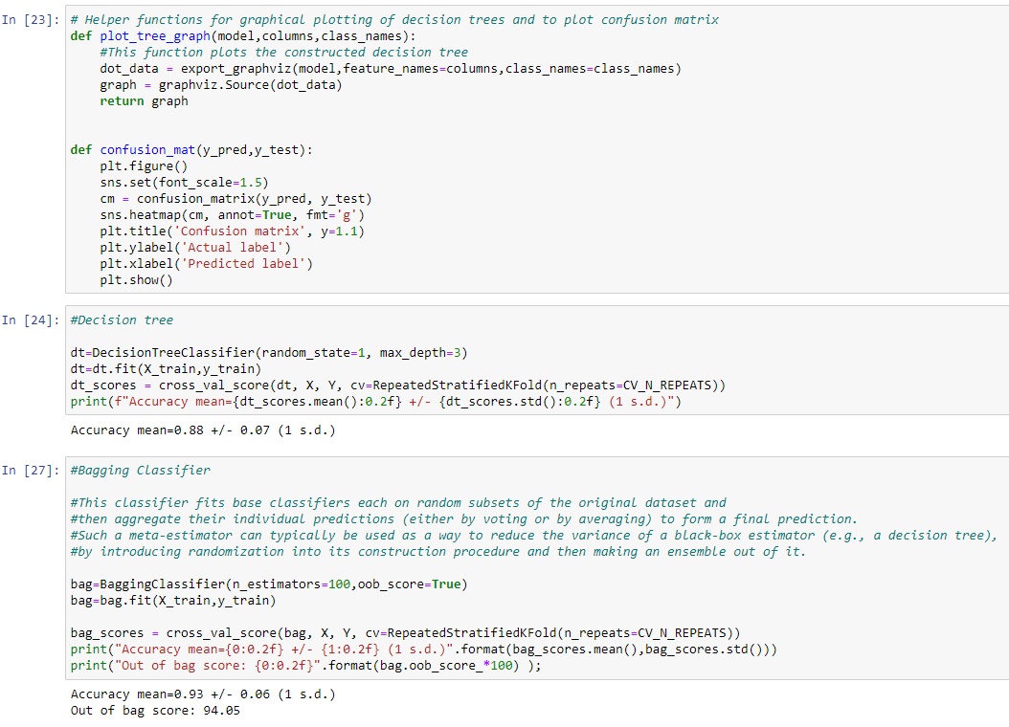

Slide 9
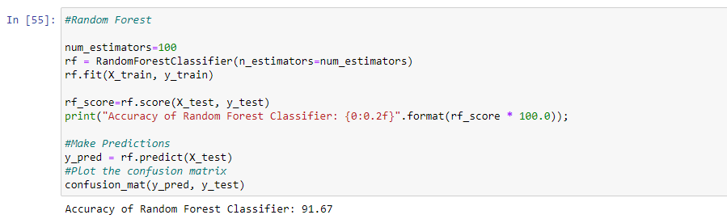

Slide 10
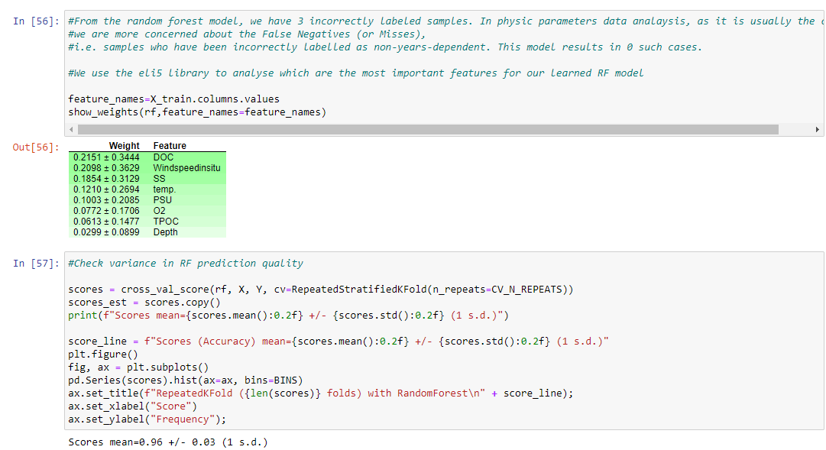

Slide 11
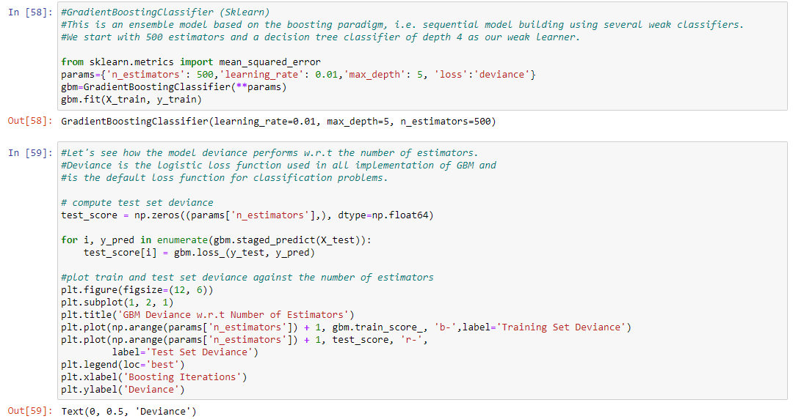

Slide 12
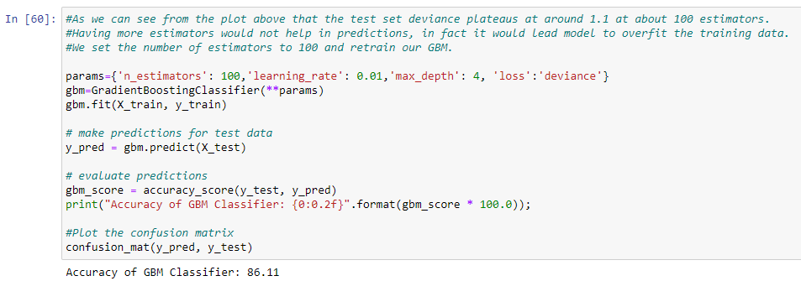
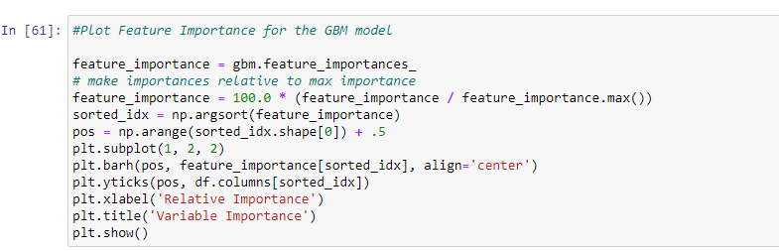

Slide 13
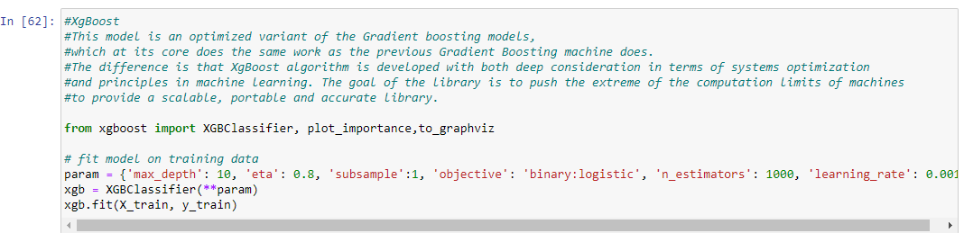

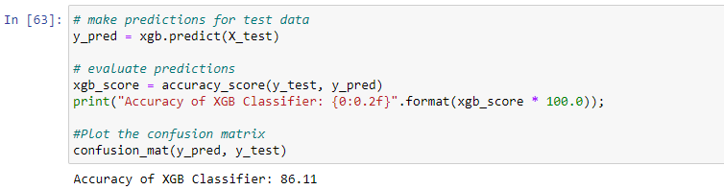
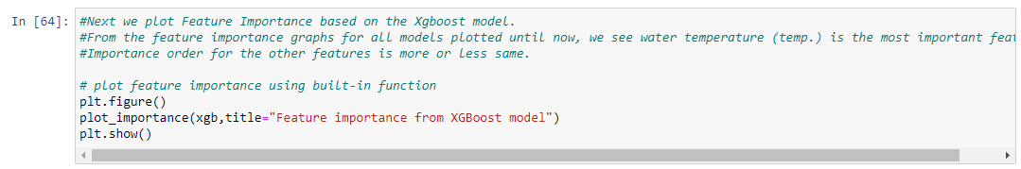

Slide 14
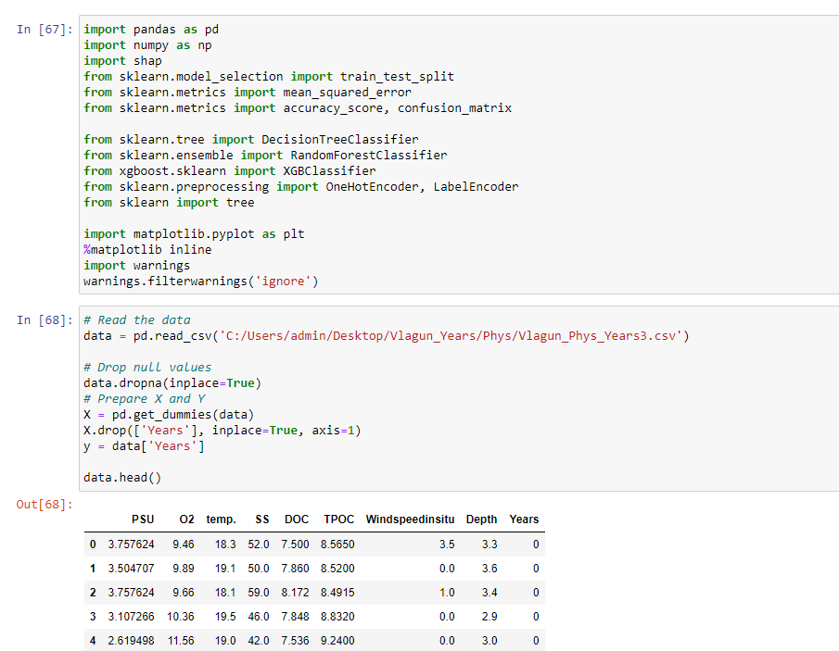

Slide 15
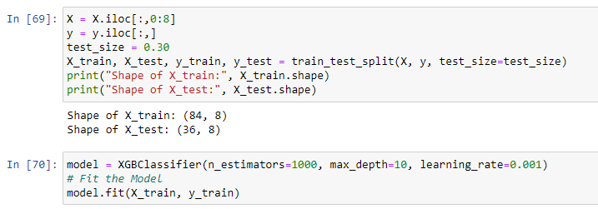
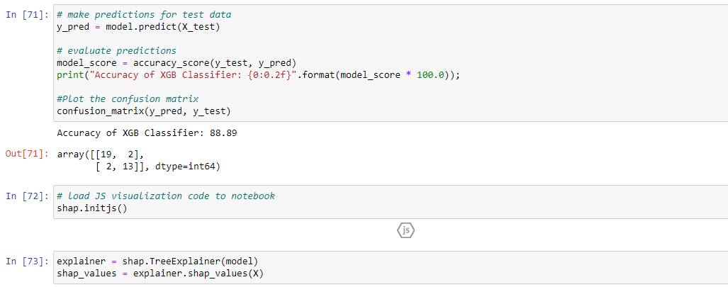

Slide 16
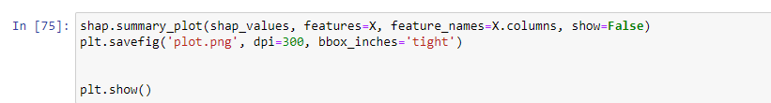
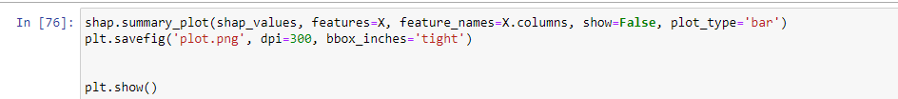

Slide 17
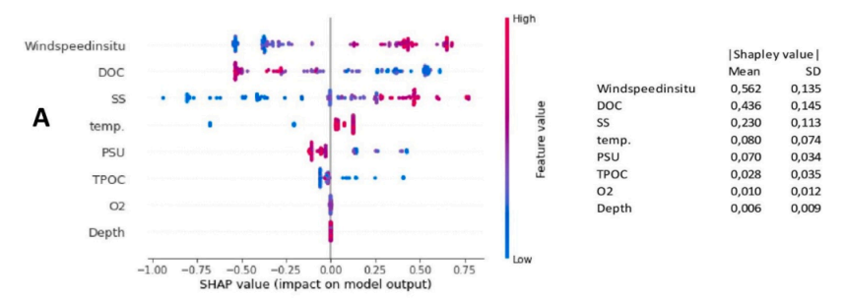
Interpretacja wyników SHAP
SHAP modelling pokazał regionalne zmiany pogodowe dotyczące wzrostu średniej regionalnej prędkości wiatru i temperatury powietrza.
Najbardziej wrażliwe są trzy parametry fizykochemiczne: to prędkość powietrza nad wodą (Windspeedinsitu), rozpuszczony węgiel organiczny (DOC) i zawieszone ciała stałe (SS).
Jednocześnie najbardziej odpornymi czynnikami okazały się stężenie cząstek węgla organicznego w wodzie (TPOC), a zwłaszcza zawartość tlenu (O2) i głębokość wody w punktach pomiarowych.
Prędkość wiatru in situ i SS wykazała największą wrażliwość na ten czynnik pogodowy, zwiększając ich wartości regionalnie z sezonu na sezon.
Podobnie, ale w znacznie mniejszym stopniu, dotyczyło to również temperatury wody (temp.).
Wysoką wrażliwość na zmiany z sezonu na sezon, choć poprzez zmniejszającą się zawartość, odnotowano dla DOC i, w znacznie mniejszym stopniu, dla zasolenia (PSU) (Fig. 3).

Slide 18
Słownictwo
Ważne jest, aby zrozumieć wszystkie elementy, które składają się na wyjaśnienie SHAP.
Często w skutek użyciu domyślnych wartości parametrów złożoność dokonywanych przez nas wyborów pozostaje niejasna.
global explanations Wyjaśnienia, jak działa model z ogólnego punktu widzenia
local explanations Objaśnienia modelu dla próbki (punkt danych)
explainer (shap.explainer_type(params)) rodzaj algorytmu wyjaśnialności do wyboru zgodnie z zastosowanym modelem.
base value (explainer.expected_value) E(y_hat) to "wartość, którą można by przewidzieć, gdybyśmy nie znali żadnych cech bieżącego output" mean(y_hat) to przewidywanie dla zestawu danych treningowych lub zestawu tła. Możemy to nazwać "wartością odniesienia", jest to skalar (n).

Slide 19
SHAPley values (explainer.shap_values(x)) Średni udział każdej cechy w każdej prognozie dla każdej próbki na podstawie wszystkich możliwych cech. Jest to macierz (n,m) n — próbek, m — cech, która reprezentuje wkład każdej cechy w każdą próbkę.
output value (for a sample) wartość przewidywana przez algorytm (prawdopodobieństwo, logit lub surowe wartości wyjściowe modelu)
display features (n x m) macierz oryginalnych wartości - przed transformacją / kodowaniem / inżynierią cech itp. - które można dostarczyć do niektórych wykresów w celu poprawy interpretacji. Często pomijane, ale niezbędne do interpretacji. ____
SHAPley values
Wartości Shapleya pozostają centralnym elementem. Jest to po prostu macierz o takich samych wymiarach jak nasze dane wejściowe i że możemy ją analizować na różne sposoby, aby wyjaśnić model i nie tylko. Możemy zmniejszyć wymiary macierzy, możemy ją klastrować, możemy ją używać do tworzenia nowych funkcji. Ta eksploracja ma na celu poprawę wykrywania anomalii za pomocą automatycznych enkoderów i SHAP.
Biblioteka SHAP proponuje bogatą, ale nie wyczerpującą eksplorację poprzez wizualizacje.

